Slide 1
Οι φίλοι μου είναι στο … FACEBOOΚ
PIZZA 🍕
Γεωργία Βασιλειάδη
Γεωργία Βιλλανούτση
Ελευθερία Ζούρου
Φραγκούλα Μαρή

Slide 2
Κοινωνική δικτύωση
Η κοινωνική δικτύωση αποτελεί κατά πολλούς ένα εκπληκτικό τεχνολογικό φαινόμενο του 21ου αιώνα. Οι ιστοσελίδες κοινωνικής δικτύωσης επιτρέπουν στον καθένα από εμάς να δημιουργήσουμε την προσωπική μας ιστοσελίδα χρησιμοποιώντας γραφικά, χρώμα, μουσική και εικόνες ώστε να της δώσουμε ξεχωριστό χαρακτήρα. Στις ιστοσελίδες αυτές, οι χρήστες μέσα από τα εικονικά τους προφίλ λειτουργούν διαδραστικά με άλλους χρήστες, δημοσιεύουν τις φωτογραφίες και τα βίντεό τους, γίνονται μέλη σε ομάδες κοινών ενδιαφερόντων (groups), δημοσιεύουν και ανταλλάσουν τις καλλιτεχνικές τους δημιουργίες (μουσική, εικαστικά έργα κ.λπ.), επισκέπτονται σελίδες άλλων χρηστών και χρησιμοποιούν πλήθος εφαρμογών (κουίζ, παιχνίδια, κ.λπ.).

Slide 3
Κοινωνική δικτύωση
Σε κάθε μορφή ηλεκτρονικής επικοινωνίας και συνεπώς και στους ιστοχώρους κοινωνικής δικτύωσης η γνώση βασικών κανόνων ασφάλειας και η ανάπτυξη κριτικής σκέψης είναι καθοριστικοί παράγοντες για την προστασία μας από κακόβουλους ανθρώπους και τη διαφύλαξη των προσωπικών μας δεδομένων, ώστε να μπορούμε να απολαύσουμε τις δυνατότητες ψυχαγωγίας, επικοινωνίας και διασκέδασης που μας παρέχονται.

Slide 4
Οι χρήστες του Facebook ξεπερνούν τα 1,19 δισεκατομμύρια σε όλο τον κόσμο.
Εκατομμύρια νέοι σήμερα κινδυνεύουν να πέσουν θύματα απάτης δίνοντας χωρίς δεύτερη σκέψη προσωπικά τους δεδομένα στο Διαδίκτυο.
Πολλοί εργοδότες, έχουν παραδεχτεί ότι πριν προσλάβουν κάποιο άτομο ελέγχουν τα προσωπικά του δεδομένα από το Facebook.
Η ανάρτηση προσωπικών δεδομένων, φωτογραφιών, κλπ σε μια στιγμή της ζωής σας που είσαστε χαλαροί και δεν σκεφτόσαστε πως αυτά μπορούν να χρησιμοποιηθούν ή να αξιολογηθούν από τα μελλοντικά σας αφεντικά, ίσως σας στοιχήσουν.
Στο Facebook, όταν κάποιος αποφασίσει να απενεργοποιήσει τον λογαριασμό του, δεν μπορεί να διαγράψει πλήρως τα στοιχεία από το προφίλ του.
Οι χρήστες που επιθυμούν να διαγράψουν εντελώς τα δεδομένα τους πρέπει, σύμφωνα με την αυτοματοποιημένη απάντηση από την εξυπηρέτηση πελατών Facebook, «να συνδεθούν και να διαγράψουν όλο το περιεχόμενο του λογαριασμού τους».
Το Facebook, ως το δημοφιλέστερο μέσο κοινωνικής δικτύωσης στις μέρες μας, έχει διευκολύνει σημαντικά την επικοινωνία και έχει φέρει κοντά τους ανθρώπους ανά τον κόσμο. Χρήστες με κοινά ενδιαφέροντα και απόψεις έρχονται πλέον ευκολότερα σε επαφή ενώ η διαθεσιμότητα της εφαρμογής μέσω πολλών φορητών συσκευών καθιστά την επικοινωνία με άλλους χρήστες συνεχή. Παρόλα αυτά ενέχει πολλούς κινδύνους τους οποίους μπορεί ο καθένας από εμάς εύκολα να αποτρέψει. Αρκεί να γνωρίζει το πώς…

Slide 5
ΡΥΘΜΙΣΕΙΣ ΑΠΟΡΡΗΤΟΥ
Οι ρυθμίσεις απορρήτου στο Facebook, αν δεν γίνουν σωστά, μπορεί να είναι καταστροφικές. Άνθρωποι έχουν χάσει τη δουλειά τους για μια λάθος δημοσίευση που είδε το αφεντικό. Ζευγάρια έχουν χωρίσει. Με τις κατάλληλες ρυθμίσεις μπορούμε να επιλέξουμε ποιος θα βλέπει τις δημοσιεύσεις μας και, το κυριότερο, ποιος ΔΕΝ θα τις βλέπει.

Slide 6
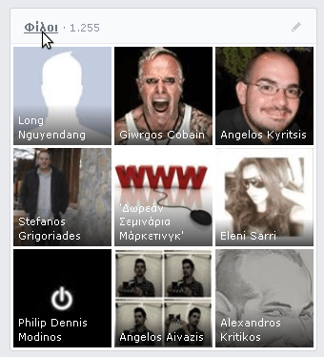
Το πρώτο και σημαντικότερο βήμα είναι να μοιράσουμε τους facebook φίλους μας σε λίστες, ανάλογα με τον βαθμό της οικειότητας που έχουμε μαζί τους. Σημειωτέον πως αυτές οι λίστες είναι ορατές αποκλειστικά από το δικό μας λογαριασμό και για δική μας χρήση. Κανένας από τους φίλους σας δεν θα ξέρει σε ποια ή ποιες λίστες ανήκει, ούτε καν το ότι ανήκει σε κάποια λίστα. Με άλλα λόγια, αν θέλετε να ονομάσετε τους συναδέλφους σας "Οι μαλάκες από τη δουλειά", κανείς δεν πρόκειται να το μάθει.

Slide 7
Πηγαίνοντας στο εικονίδιο "Φίλοι" σε οποιαδήποτε επαφή μας, βλέπουμε πως το facebook έχει ήδη δημιουργήσει δύο λίστες για εμάς, "Στενοί φίλοι" και "Γνωστοί".
Εμείς όμως θα φτιάξουμε νέα λίστα, για να έχουμε ακόμα περισσότερο τον έλεγχο. Κάνουμε λοιπόν κλικ στο "Προσθήκη σε άλλη λίστα...".

Slide 8
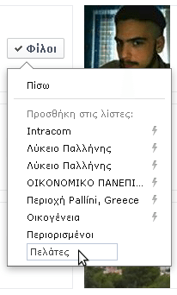
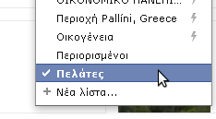
Αν δεν μας κάνει καμία από αυτές τις έτοιμες λίστες, πηγαίνουμε στη "Νέα λίστα..."
Κάνουμε κλικ, γράφουμε το όνομα της λίστας,
και πατάμε Enter, για να αποθηκευτεί.

Slide 9
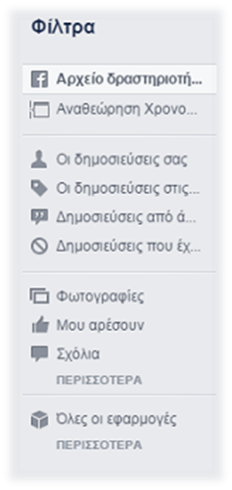
Χρησιμοποίησε τη ρύθμιση «Αρχείο Δραστηριοτήτων» που διαθέτει το Facebook για να ελέγξεις την πρόσβαση στο περιεχόμενο που κοινοποιείς στο προφίλ σου. Με τη συγκεκριμένη ρύθμιση μπορείς να ορίσεις σε ποιους θα είναι ορατές οι δημοσιεύσεις σου, καθώς και να μπλοκάρεις δημοσιεύσεις από άλλους χρήστες στο δικό σου προφίλ.
Στις συντομεύσεις απορρήτου, στην ενότητα «ποιοι μπορούν να δουν το περιεχόμενό μου» υπάρχει η δυνατότητα να δεις πως φαίνεται το χρονολόγιο σου στους άλλους χρήστες, με τη ρύθμιση «Προβολή ως».

Slide 10
Αν δεν σου αρέσει μία δημοσίευση μπορείς να τη διαγράψεις ή να την αποκρύψεις από το χρονολόγιο σου.
Άνοιξε το μενού πάνω δεξιά από τη δημοσίευση και επίλεξε «Διαγραφή» ή «Απόκρυψη από το χρονολόγιο».

Slide 11
Προσωπικά Δεδομένα
Τα προσωπικά δεδομένα ποικίλλουν και μπορούν, για παράδειγμα, να είναι:
ένα ονοματεπώνυμο,
μια διεύθυνση ηλεκτρονικού ταχυδρομείου,
τα στοιχεία ενός τραπεζικού λογαριασμού,
μια φωτογραφία,
στοιχεία που έχουν αναρτηθεί σε ιστότοπους κοινωνικής δικτύωσης,
πληροφορίες σχετικά με το ιατρικό ιστορικό ή
η διεύθυνση IP ενός ηλεκτρονικού υπολογιστή.

Slide 12
Ευαίσθητα Προσωπικά δεδομένα
Είναι τα δεδομένα που αφορούν
στη φυλετική ή εθνική προέλευση,
στα πολιτικά φρονήματα,
στις θρησκευτικές ή φιλοσοφικές πεποιθήσεις,
στη συμμετοχή σε συνδικαλιστική οργάνωση,
στην υγεία,
στην κοινωνική πρόνοια,
στην ερωτική ζωή καθώς και
σε πληροφορίες για ποινικές διώξεις ή καταδίκες.

Slide 13
Γιατί είναι σημαντική η προστασία των προσωπικών μας δεδομένων;
Δεν ξέρουμε ποτέ πώς θα χρησιμοποιηθούν οι ιδιωτικές μας πληροφορίες αν βρεθούν σε λάθος χέρια.
Η ΙΔΙΩΤΙΚΟΤΗΤΑ ΜΑΣ ΕΙΝΑΙ ΠΟΛΥΤΙΜΗ!
Διαφυλάσσοντας τα προσωπικά μας δεδομένα προστατεύουμε την ιδιωτικότητά μας.

Slide 14
Πως αποκαλύπτουμε προσωπικά δεδομένα… ….χωρίς να το συνειδητοποιούμε
Όταν δεν έχουμε ενεργοποιήσει τις ρυθμίσεις απορρήτου στα κοινωνικά δίκτυα που χρησιμοποιούμε, ο οποιοσδήποτε έχει πρόσβαση στα προσωπικά μας δεδομένα.
Μέσω φωτογραφιών ή βίντεο που ανεβάζουμε στο διαδίκτυο μπορεί να αποκαλύπτουμε προσωπικά μας στοιχεία.
Μέσω σχολίων ή φωτογραφιών που μας αφορούν και κοινοποιούνται από τρίτους.
Μέσω εφαρμογών που κατεβάζουμε.

Slide 15
Συμβουλές…
Σκεφτείτε πριν αποκαλύψετε δεδομένα – Αν λαμβάνετε γράμματα, emails, μηνύματα στο κινητό ή στο Facebook που σας ζητούν πληροφορίες, μην απαντήσετε αν δεν είστε σίγουροι από ποιον προέρχονται.
Αν σας ζητούνται δεδομένα θα πρέπει πάντα να σκέφτεστε αν αυτό είναι δικαιολογημένο και αν απαιτείται για την πραγματοποίηση της συγκεκριμένης επικοινωνίας.
Αποφύγετε τη χρήση κωδικών που είναι εύκολοι στην απομνημόνευση (όπως ημερομηνίες, γνωστούς όρους, ακολουθίες γραμμάτων ή κύρια ονόματα).
Κρατήστε τους κωδικούς σας μυστικούς και αλλάζετέ τους σε τακτικά χρονικά διαστήματα (τουλάχιστον μια φορά ανά 6 μήνες).

Slide 16
General Data Protection Regulation
GDPR
Από τις 25 Μαΐου 2018 τίθεται σε ισχύ και στη χώρα μας ο νέος κανονισμός για την προστασία των δεδομένων στην ΕΕ, γνωστός με το ακρωνύμιο GDPR.
Στόχος είναι να δοθεί πάλι στους πολίτες ο έλεγχος της διαχείρισης των προσωπικών τους δεδομένων και να δημιουργηθεί ένα υψηλό πανευρωπαϊκό επίπεδο προστασίας των δεδομένων στη νέα ψηφιακή εποχή.

Slide 17
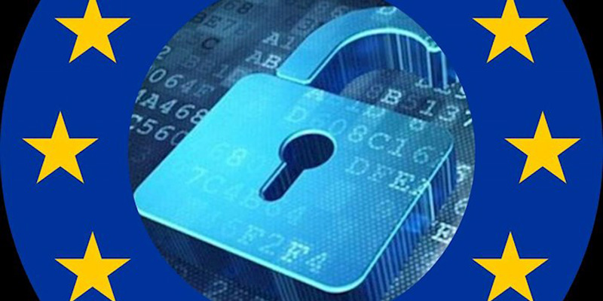
O Γενικός Κανονισμός για την Προστασία των Δεδομένων, γνωστός και ως General Data Protection Regulation (GDPR), αλλάζει ριζικά τον τρόπο με τον οποίο επιχειρήσεις και οργανισμοί συλλέγουν, επεξεργάζονται και διαχειρίζονται προσωπικά δεδομένα κάθε μορφής. Ο GDPR καθορίζει σε ποιες περιπτώσεις επιτρέπεται να χρησιμοποιούνται, αποθηκεύονται, διαγράφονται, μεταβιβάζονται και εν γένει επεξεργάζονται τα προσωπικά μας δεδομένα και κυρίως, με ποιον τρόπο μπορούμε να τα προστατεύουμε. Ο GDPR θα επηρεάσει κάθε οργανισμό και εταιρεία στην Ευρώπη, η οποία διαχειρίζεται με οποιονδήποτε τρόπο προσωπικά δεδομένα, αλλά και κάθε εταιρεία που συναλλάσσεται στην επικράτεια της Ευρωπαϊκής Ένωσης. Οι κανόνες είναι πολύπλοκοι και τα πρόστιμα για μη συμμόρφωση πολύ αυστηρά και μπορούν να φτάσουν έως τα 20 εκατομμύρια ευρώ.

Slide 18
Κάθε εταιρεία ή οργανισμός πρέπει να εξετάσει την αλλαγή ή και προσαρμογή των πληροφοριακών της συστημάτων για να συμμορφωθεί με όρους όπως:
Προσεκτική συγκέντρωση και ασφαλής αποθήκευση προσωπικών δεδομένων.
Καμία επεξεργασία των προσωπικών δεδομένων χωρίς συγκατάθεση.
Κωδικοποίηση αυτών για αποφυγή αναγνώρισης ταυτότητας (profiling).
Αποφυγή συσχετισμού βάσεων δεδομένων (linked data).
Δυνατότητα διαγραφής ή εξαγωγής και παράδοσης των δεδομένων κατ' απαίτηση.
Εφαρμογής της αρχής «τόσα δεδομένα όσα είναι απαραίτητα».
Διασφάλιση συμμόρφωσης στον Κανονισμό και από τις συνεργαζόμενες εταιρείες που διαχειρίζονται τα προσωπικά δεδομένα για λογαριασμό της.

Slide 19
Ποιες θα είναι οι βασικές αλλαγές που θα ισχύσουν:
Ενισχύεται η προστασία των δεδομένων των παιδιών: Το τοπίο στα social media αλλάζει. Βάσει του νέου κανονισμού απαγορεύεται τη χρήση των social media σε παιδιά από 13 έως 16 ετών παρά μόνο με τη συγκατάθεση των γονέων.
Στην Ελλάδα έχει επιλεχθεί η ηλικία των 15 ετών ως ηλικία ψηφιακής συναίνεσης. Ενημέρωση για τους όρους χρήσης σε σύντομη απλή και κατανοητή γλώσσα.
Δικαίωμα στη λήθη: Ο χρήστης έχει το δικαίωμα να ζητήσει την διαγραφή των δεδομένων του και ο υπεύθυνος επεξεργασίας έχει υποχρέωση άμεσα να τα διαγράψει και, αν τα έχει δημοσιοποιήσει, να ενημερώσει και όλους τους άλλους που τα έχουν αναδημοσιεύσει ότι έχει ζητηθεί η διαγραφή τους.
Δικαίωμα ενημέρωσης και πρόσβασης στα δεδομένα: Ο πολίτης θα έχει περισσότερη και σαφέστερη ενημέρωση κατά τη συλλογή των δεδομένων του για την επεξεργασία τους και το δικαίωμα πρόσβασης σε αυτά.
Δικαίωμα διόρθωσης: Ο χρήστης θα έχει το δικαίωμα να απαιτήσει από τον υπεύθυνο επεξεργασίας τη διόρθωση ανακριβών στοιχείων καθώς και τη συμπλήρωση ελλιπών δεδομένων που τον αφορούν.
Δικαίωμα εναντίωσης στην επεξεργασία: Ο πολίτης θα έχει το δικαίωμα να αντιταχθεί στην επεξεργασία των δεδομένων του υπό συγκεκριμένες προϋποθέσεις, ιδίως όταν πρόκειται για κατάρτιση «προφίλ» ή για σκοπούς απευθείας εμπορικής προώθησης.

Slide 20
Πηγές
Δικτυώνομαι με ασφάλεια:
Safeinernet4u.wordpress.com
Ελληνικό Κέντρο Ασφαλούς Διαδικτύου: Saferinternet4kids.gr
Ασφάλεια στο Διαδίκτυο-ΠΣΔ:
Saferinternet.gr

